Slide 1

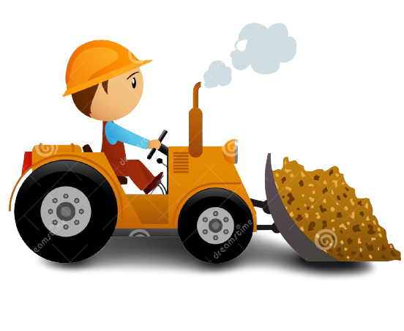

Thứ ….ngày ….tháng 11 năm 2023
Tự nhiên và xã hội
BÀI 10
HOẠT ĐỘNG SẢN XUẤT
THỦ CÔNG VÀ CÔNG NGHIỆP
( TIẾT 2 )

Slide 2



Notes:
GV giới thiệu bạn Đoremon đến VN để du lịch, và bạn ấy sẽ là người bạn của các em trong tiết học hôm nay.

Slide 3


Slide 4
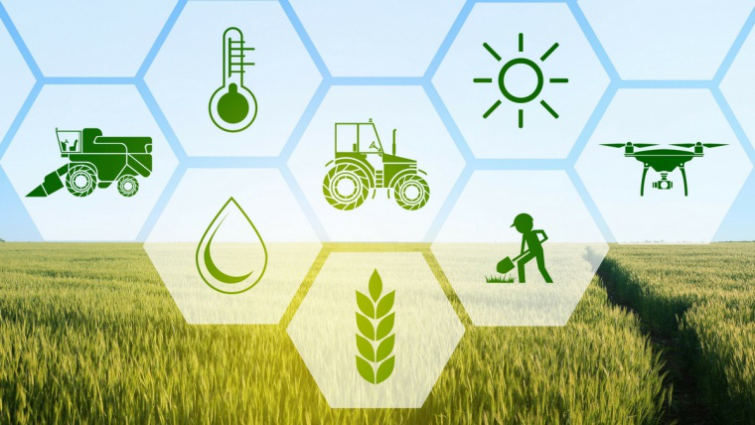

Tiết 2

Slide 5


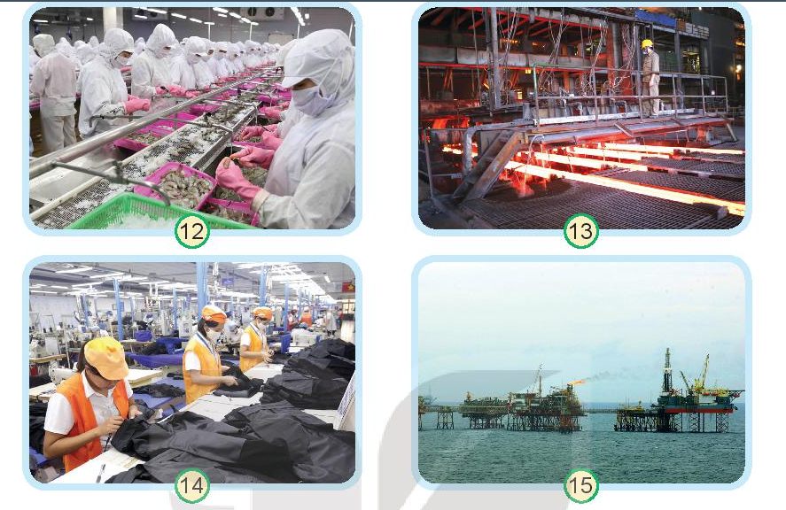

1. Nói tên hoạt động sản xuất công nghiệp trong mỗi hình và cho biết hoạt động đỏ làm ra sản phẩm gì.
Thảo luận cặp đôi

Slide 6
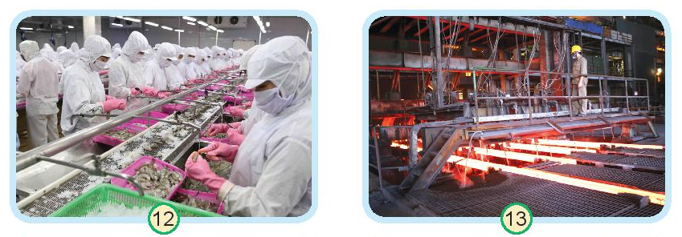

Hình 12: Chế biến thực phẩm.
Làm ra các sản phẩm đóng hộp
( tôm,thịt, cá… )
Hình 13: Sản xuất gang thép.
Làm ra các sản phẩm sắt ,thép…

Slide 7
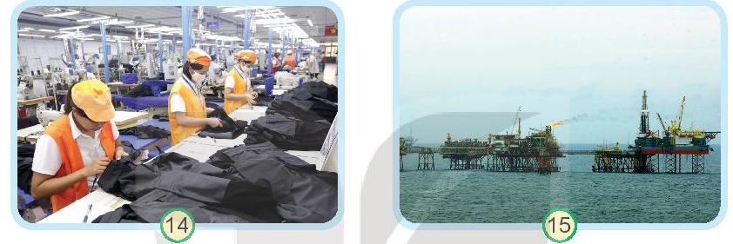

Hình 14: Dệt may.
Làm ra vải,quần áo.
Hình 15: Khai thác dầu mỏ.
Làm ra dầu thô.

Slide 8
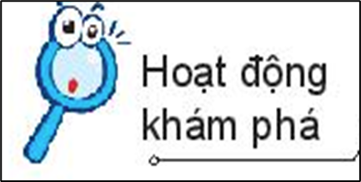
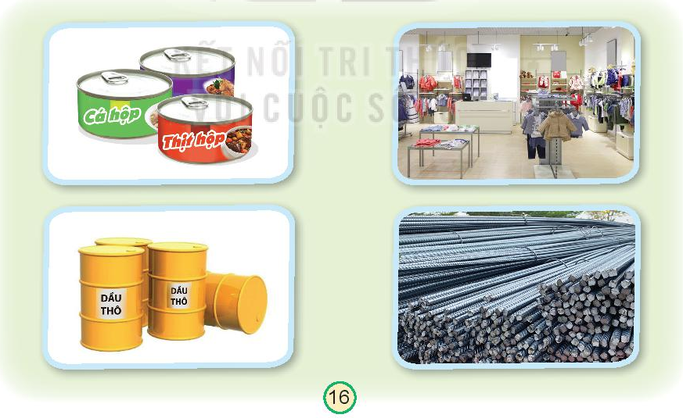

2. Quan sát các hình và nêu ích lợi của hoạt động sản xuất công nghiệp:
Em hãy nêu tên các sản phẩm trong hình ?
Những sản phẩm đó mang lại lợi ích gì ?
Hoạt động công nghiệp tạo ra nhiều sản phẩm như thực phẩm, đồ dùng, dầu thô, vật liệu,.. phục vụ cho cuộc sống con người.

Slide 9
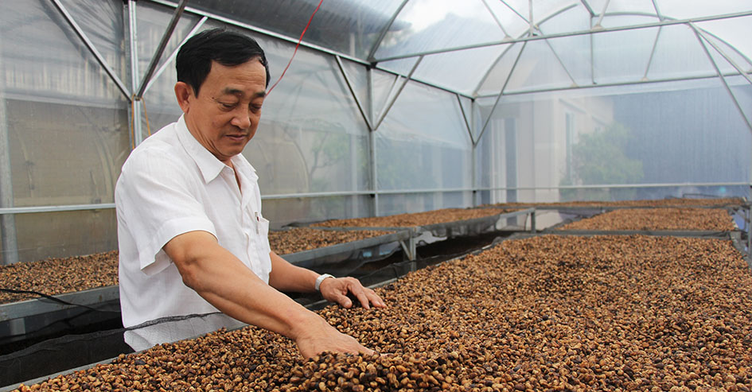

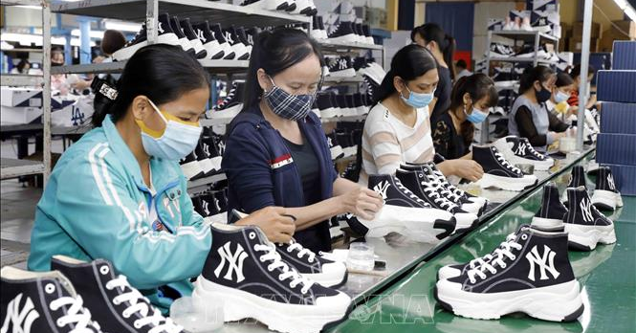

3. Kể tên một số hoạt động sản xuất công nghiệp khác mà em biết Nói tên sản phẩm của các hoạt động sản xuất đó .
*Một số hoạt động sản xuất công nghiệp khác như :
- Sản xuất hàng tiêu dùng: sản xuất giày dép, ….
- Chế biến lương thực, thực phẩm: Chế biến cà phê, chè,…

Slide 10


Chia sẻ một số hoạt động sản xuất công nghiệp ở địa phương em theo gợi ý sau:
- Tên và sản phẩm của hoạt động sản xuất công nghiệp.
- Ích lợi của hoạt động sản xuất đó.
Hoạt động sản xuất công nghiệp | Tên sản phẩm | Ích lợi
Làm việc cá nhân/ cặp đôi

Slide 11

Chia sẻ một số hoạt động sản xuất công nghiệp ở địa phương em theo gợi ý sau:
- Tên và sản phẩm của hoạt động sản xuất công nghiệp.
- Ích lợi của hoạt động sản xuất đó.
Hoạt động sản xuất | Tên sản phẩm | Ích lợi
- Phục vụ nhu cầu may mặc và sinh hoạt của người dân.
May mặc
Vải, quần áo,…
- Vật liệu xây dựng phục vụ nhu cầu xây dựng của người dân.
Sản xuất vật liệu xây dựng
Làm ngói
- Phục vụ nhu cầu sinh hoạt của người dân, xuất khẩu.
Chế tạo máy móc, thiết bị
Ô tô, xe máy

Slide 12

Tạm biệt hẹn gặp lại các em!

